Slide 1
Einschränkung von Telemetrie

Slide 2
Telemetrie und Tracking
Telemetrie:
Übermittlung von (Mess-)daten zur Bestimmung von Zuständen (Eigenschaften) ➔ Fernmessung
Tracking:
Verfolgung / Aufzeichnung von Aktionen zur Auswertung und Vorhersage
mit und ohne Zustimmung / Wissen des Nutzers („nach Hause telefonieren“)

Slide 3
Telemetrie und Tracking
in Hardware
in API / SDK
in Software-Produkten
in Betriebssystemen

Slide 4
Telemetrie und Tracking
problematisch:
Verwendung eindeutiger Merkmale, wie z.B. MAC- und IP-Adressen,
Standort- und Bewegungsdaten, UID, …
Speicherung und Auswertung der Daten, z.B. Tesla
Opt-In / - Out

Slide 5
Konfiguration in Windows-Netzwerken mit Hilfe von Gruppenrichtlinien
jeder Computer mit Microsoft Windows Betriebssystem kann (lokal) mit Hilfe von sog. Richtlinien konfiguriert werden
Richtlinien erlauben Einstellungen im Betriebssystem und in Anwendungen vorzunehmen, um ein gewünschtes Verhalten zu erreichen
es gibt Richtlinien für den Computer und für den jeweiligen angemeldeten Nutzer
Richtlinien werden zum Großteil durch Einträge in der Registry gespeichert

Slide 6
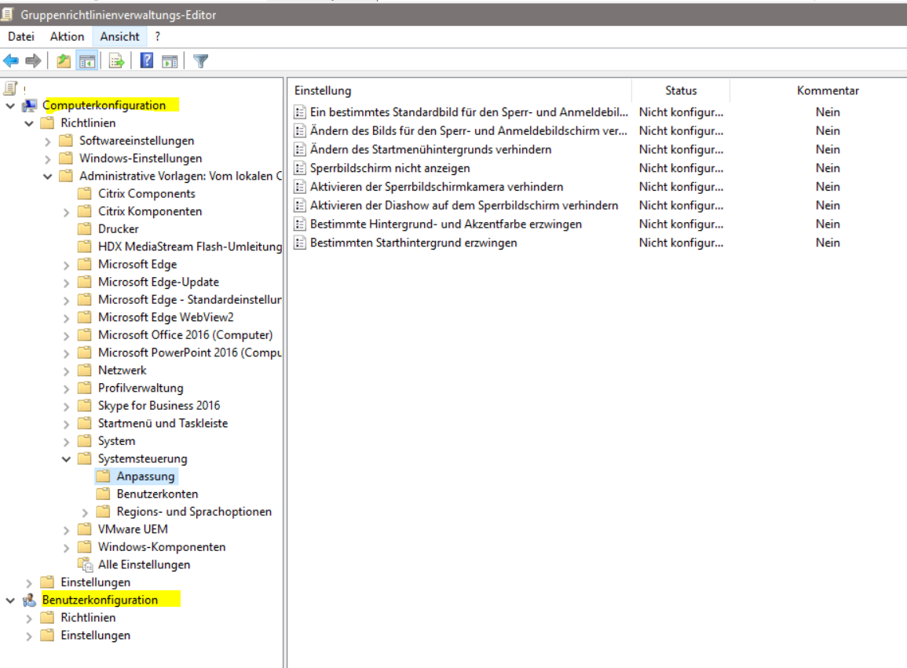
Konfiguration in Windows-Netzwerken mit Hilfe von Gruppenrichtlinien
Gruppenrichtlinien-Editor
(mmc)
Computer-
einstellungen
Benutzer
einstellungen
jeweilige Einstellung

Slide 7
Konfiguration in Windows-Netzwerken mit Hilfe von Gruppenrichtlinien
viele Einstellungen werden „mitgeliefert“
Einstellungen können hinzugefügt werden (Vorlagen)
z.B. für Office, Chrome, Citrix
Unterteilung in Richtlinien und Einstellungen
Einstellungen ermöglichen z.B.
- Registry-Einträge zu erstellen
- Variablen zu setzen
- Dienste zu steuern
- Laufwerke anzubinden

Slide 8
Konfiguration in Windows-Netzwerken mit Hilfe von Gruppenrichtlinien
werden Computer und Nutzer in einem Windows-Netzwerk (Domäne) verwaltet, können Richtlinien zentral verwaltet werden („Tunschuh-Administration“)
Richtlinien können über den Ordner des zu verwaltenden Objekts („OU“), über die Mitgliedschaft in einer Gruppe oder über „Regeln“ (Filter) zugewiesen werden
es gibt Vererbungsmechanismen wie im Dateisystem
es gibt Reihenfolgen bei der Verarbeitung

Slide 9
Konfiguration in Windows-Netzwerken mit Hilfe von Gruppenrichtlinien
gleiche Einstellungen „überschreiben“ sich, prinzipiell gewinnt der 1. Platz (Reihenfolge)
Achtung: Überlagerung!
Lokale Gruppenrichtlinien
Gruppenrichtlinien für die Domäne
Gruppenrichtlinien für den Standort
Gruppenrichtlinien für die Organisationseinheit
Gruppenrichtlinien für die Unter-Organisationseinheit
Last wins!

Slide 10
Konfiguration in Windows-Netzwerken mit Hilfe von Gruppenrichtlinien
Richtlinien-Ergebnisse (Verhalten) überprüfen!
RSOP (grafisch), gpresult (Konsole)
Policy-Analyzer ➔ Richtlinien vergleichen

Slide 11
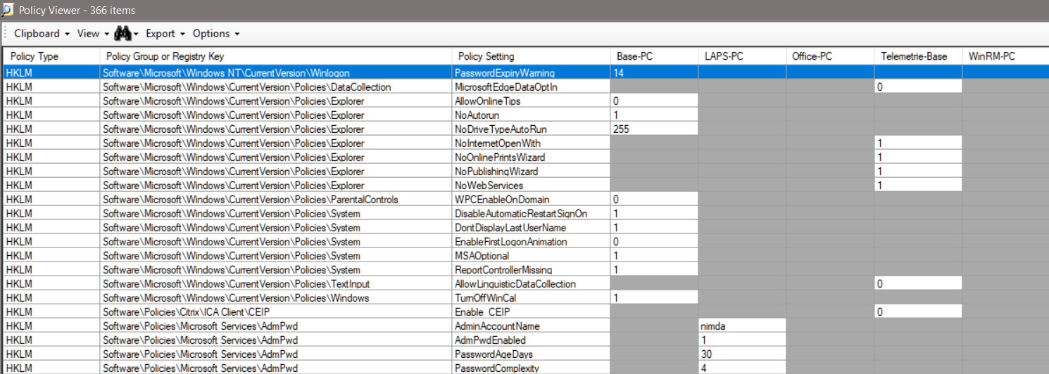
Konfiguration in Windows-Netzwerken mit Hilfe von Gruppenrichtlinien

Slide 12

Genug verwirrt?

Slide 13
Untersuchung / Monitoring
eigenen PC als Untersuchungsobjekt
Einträge in Firewall mit Hilfe von Graylog ausgewertet / beobachtet
Dummy-Proxy eingerichtet und als System-Proxy gesetzt

Slide 14
Einstellungen
Einstellungen per GPO vorgenommen
Dienste deaktiviert
nach offiziellen Dokumenten von Microsoft:
https://docs.microsoft.com/en-us/windows/privacy/configure-windows-diagnostic-data-in-your-organization
https://github.com/MicrosoftDocs/windowsserverdocs/blob/master/WindowsServerDocs/security/windows-services/security-guidelines-for-disabling-system-services-in-windows-server.md

Slide 15
Einstellungen
Einstellungen per GPO vorgenommen
2 GPO: Telemetrie global und je 1 für Computer für PC und Server
Windows und Office
Dienste deaktiviert
zusätzliche Recherchen nach eigener Erfahrung / Bewertung

Slide 16
Windows hui - Webex pfui
immer noch hohe Anfragen in bestimmten Intervallen
Nutzung Prozessmonitor ➔ ptMeetings.exe
Dokumentation Webex:
https://help.webex.com/de-de/WBX000028782/Network-Requirements-for-Webex-Services
IP-Adressen gehören zu Webex ➔ großer Pool (AWS, MS, …) für lokationsabhängige Zugriffe

Slide 17
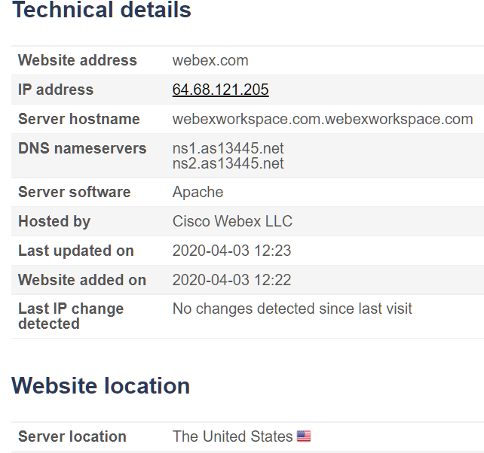
Windows hui - Webex pfui
Meeting-URL beginnen mit https://<domain>.webex.com

Slide 18
Windows hui - Webex pfui
Kommunikation mit verschiedenen CDN (Cloud-Diensten)
Anfragen nach Lokation, Last, … ?
https://help.webex.com/en-US/article/WBX000028782/Network-Requirements-for-Webex-Services#id_135400

Slide 19
Windows hui - Webex pfui
keine direkte Proxy-Konfiguration möglich, nutzt Proxy-Einstellungen vom System (Nutzer)
Zugriff werden von zentraler FW geblockt, Webex funktioniert trotzdem ➔ Zugriff direkt über GW „sinnfrei“
Lösung: lokale FW-Regeln „Block“ per GPO

Slide 20
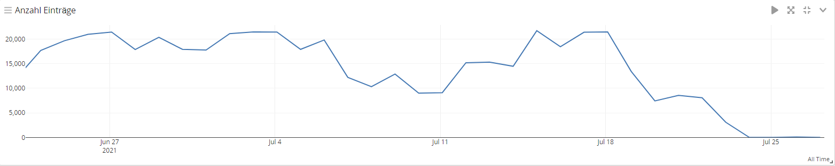
Erfolg messbar
Abfluss im Nutzerkontext (über Proxy) nicht ermittelt, Filterung durch Dienstleister?
keine Einträge in FW-Log

Slide 21
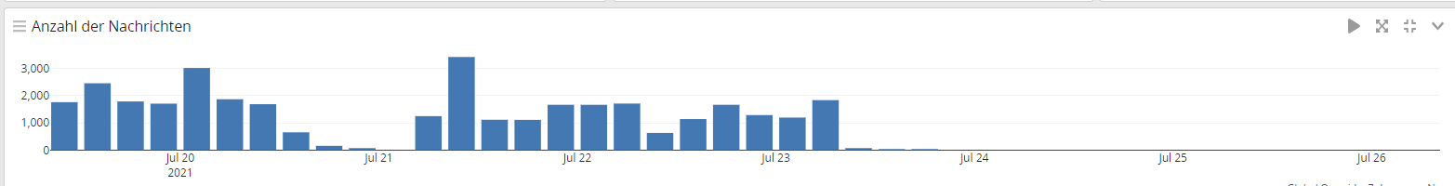
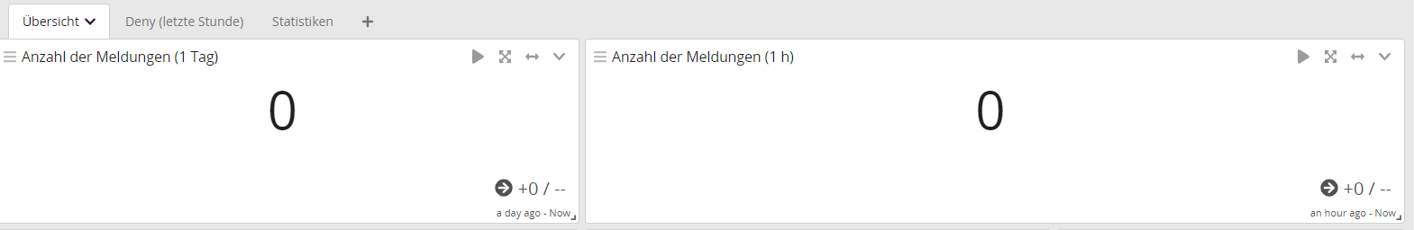
Erfolg messbar

Slide 22
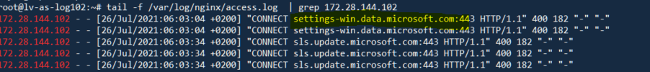
Eintrag in HOSTS-Datei - Herausforderung
Telemetrie-Einstellungen per GPO konfiguriert
immer noch einzelne Aufrufe über Dummy-Proxy
Name settings-win.data.microsoft.com wird mit verschiedenen IP-Adressen aufgelöst ➔ Verschleierung / Lokation?

Slide 23
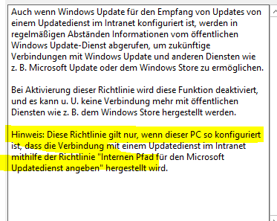
Eintrag in HOSTS-Datei - Herausforderung
Telemetrie-Einstellungen per GPO konfiguriert
immer noch einzelne Aufrufe über Dummy-Proxy
Name sls.update.microsoft.com
eigentlich in GPO unterbunden,
aber bei genauerem Lesen
Intranet-Update im Unternehmen nicht
möglich, da über Baramundi

Slide 24
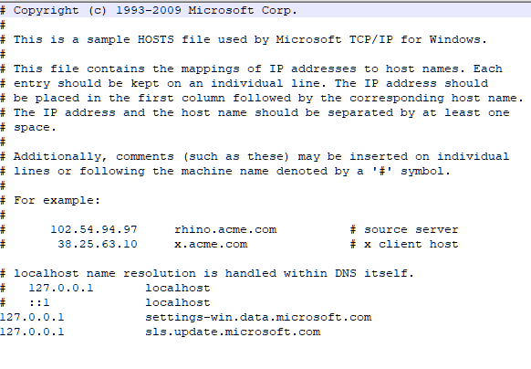
Eintrag in HOSTS-Datei - Lösung
Eintrag in HOSTS-Datei per Baramundi (PS-Skript)

Slide 25
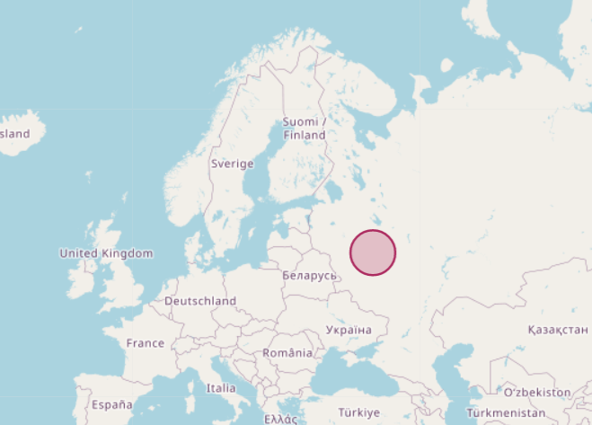
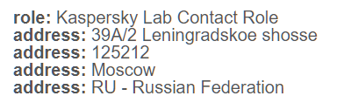
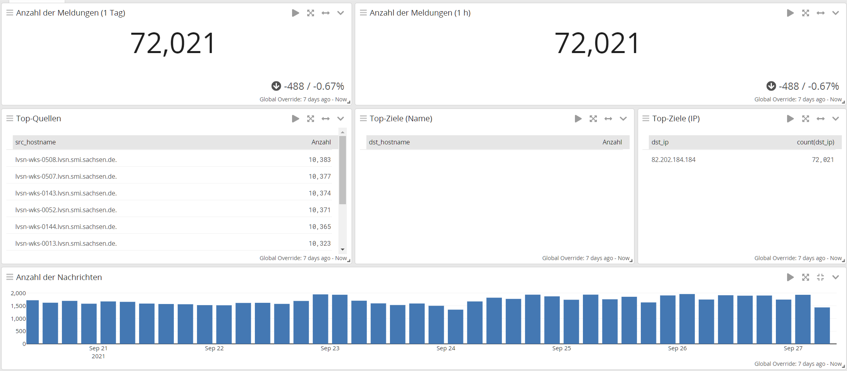
Nachtrag Kaspersky

